Slide 1
Псков
город
Воинской Славы

Slide 2
Псковской Земле историей была суждена труднейшая задача – послужить для Руси заслоном на опаснейшем участке ее границ.

Slide 3
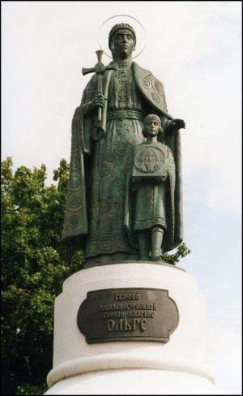
Памятник княгине Ольге
Согласно самой ранней древнерусской летописи
«Повесть временных лет»,
Ольга была родом из Пскова.
Имена родителей Ольги не сохранились, по Житию они были незнатного рода

Slide 4
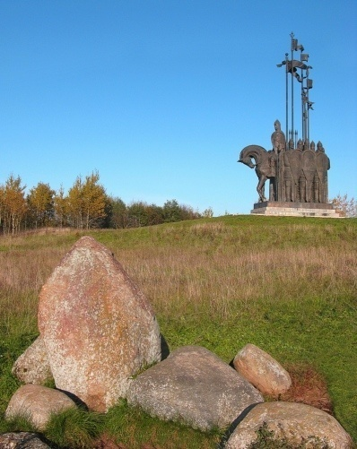
Соколиха
5 Апреля 1242 года князь Александр Невский разгромил рыцарей Тевтонского ордена на берегу Чудского озера.
Эта битва вошла в историю под названием
«Ледовое побоище».

Slide 5
Псковской Земле историей была суждена труднейшая задача – послужить для Руси заслоном на опаснейшем участке ее границ, ставшим особенно опасным после того, как в Прибалтику вторглись немецкие завоеватели.
Ратники легендарного князя Александра Невского одержали победу над тевтонскими рыцарями. Многие делают вывод, что Александр Невский, разгромив немцев на Чудском озере, остановил экспансию тевтонов, датчан и шведов на северо-западную Русь.
Но в действительности набеги ливонцев, датчан и литовцев на новгородские, псковские и смоленские земли после Ледового побоища не прекратились. Русь еще в течение 30 лет находилась в состоянии войны с западными соседями, особенно после смерти Александра Невского. Тогда в 1263 году ливонские рыцари «с мечом в руке и жаждой наживы в сердце» вновь двинулись на земли Новгорода и Пскова, пытаясь покорить или уничтожить славу России.
Они опоздали совсем ненамного, но опоздали навсегда. Упавший щит святого Александра подхватил новый витязь - Довмонт Псковский

Slide 6
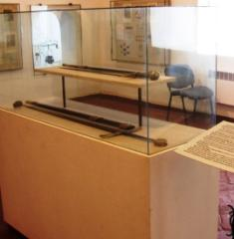
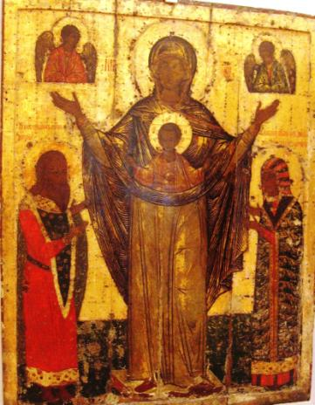
Князь Довмонт является небесным покровителем нашего города
…И даже его меч до сих пор хранится в псковском музее…
… Так же как и икона, а точнее ее копия XVI века, где изображен князь со своей женой

Slide 7
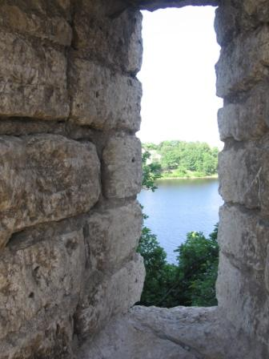
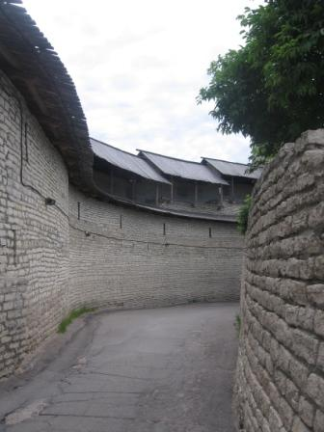
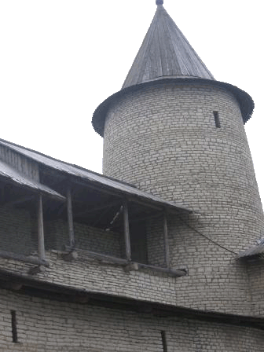
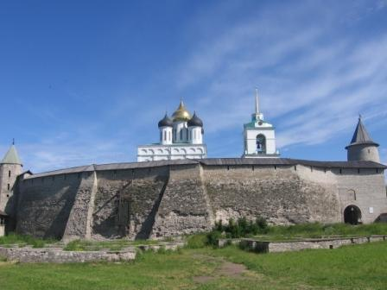
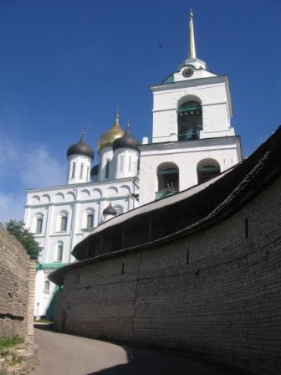
Довмонтов город
Довмонтов город. Небольшое зеленое поле, со всех сторон окруженное стеной, на котором сохранились фундаменты древних построек. И даже не верится, что когда-то здесь кипела жизнь. Однако, уже в тринадцатом веке автор немецкой хроники писал о Пскове: «Этот город так обширен, что его окружность обнимает пространство многих городов, и в Германии нет города равного Пскову».

Slide 8
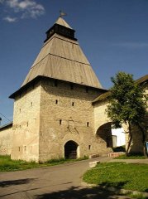
Власьевская башня
Власьевская башня — одна из оборонительных башен Пскова, была возведена в XV веке. Имеет высокий шатёр и смотровой чердак. Защищая линию крепостных стен у спуска к реке Великой. Через надвратную Власьевскую башню вели единственные проездные ворота в центральную часть Пскова от парома со стороны Завеличья. От Власьевских ворот поднимались к Старому Торгу (ныне пл. Ленина) многочисленные купцы, гости, послы, окрестные жители. Одновременно в башне располагалась и псковская таможня.

Slide 9
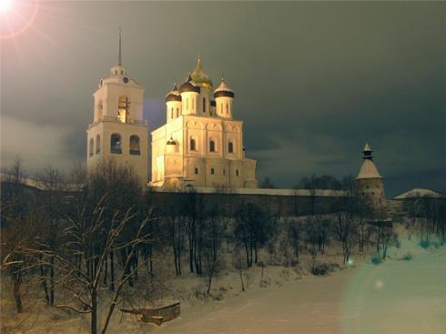
Троицкий собор
Центр крепости–
Современное, четвёртое по счёту, здание Троицкого собора строилось на протяжении 17 лет и было закончено в 1699 году. Храм возводился на основе предыдущего строения, но при этом существенно вырос в высоту, простираясь вверх на 72 метра. Кроме того, большое влияние на его внешний вид оказали традиции московской архитектуры XVII века, в частности главной частью выделен вытянутый шестистолпный четверик, увенчанный пятью главами, символизирующими Христа и четырех Евангелистов. В конце XVIII века из-за трещин, образовавшихся вследствие неодинаковой осадки собора, были заложены открытые боковые галереи, а само здание храма укреплено контрфорсами. C 1894—1895 годов внешняя часть строения оштукатурена.

Slide 10
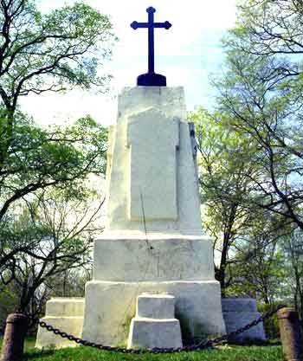
Памятник в честь победы над Стефаном Баторием
Успешная оборона Пскова сыграла большую роль в истории России. Под Псковом Баторий потерпел самую крупную неудачу в войне с Россией. Псков стал бастионом, о который разбилась волна неприятельского нашествия. Успех в обороне города был достигнут благодаря твердому и мудрому командованию Ивана Шуйского и высокому моральному духу гарнизона и жителей Пскова. Даже женщины и дети принимали активное участие в обороне. Кроме того, русское командование сумело определить заранее направление главного удара противника и подготовить город к обороне. В результате неудачи под Псковом Стефан Баторий был вынужден заключить мирный договор с Иваном IV. И хотя Россия теряла все свои завоевания в Ливонии, но сумела вернуть захваченные противником города Великие Луки, Заволочье, Невель, Холм, Себеж, Остров, Красный, Изборск, Гдов и все другие Псковские пригороды.

Slide 11
Густав Адольф
В начале XVII века Пскову вновь пришлось сыграть роль защитника и спасителя родины. Это было в конце долгого и тяжёлого периода иностранной интервенции. Шведы в 1611—1613 гг. захватили Новгород, Ладогу, Старую Руссу, Порхов, Гдов. Чтобы закрепить за Швецией захваченные земли, двадцатилетний шведский король Густав-Адольф предпринял поход на Псков. Это было вскоре после освобождения Москвы от поляков (1612 г.) и избрания царём Михаила Романова (1613 г.). Новое правительство было занято организацией управления и борьбой с отрядами интервентов в центральных уездах страны, оно не могло оказать псковичам значительной помощи. В Пскове находился гарнизон дворян, стрельцов и казаков общей численностью около 4 200 человек и несколько тысяч воинов посадского ополчения. Обороной города руководили воеводы Плещеев и Собакин.

Slide 12
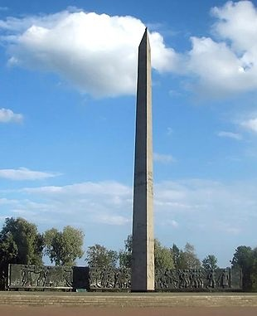
Монумент в честь боёв Красной армии в Крестах
На этом перекрёстке возвышается 47-метровый обелиск в форме штыка с гранитным основанием (на котором размещена тематическая горельефная композиция, занимающая площадь 180 м2, открытый 23 февраля 1969 года (скульптор Мотовилов Г. И., архитектор Билибин И. Д.) в ознаменование первых военных столкновений Красной Армии с немецкими кайзеровскими войсками под Псковом и Нарвой в 1918 году.
Предполагаемая высота храма — 39 м (с крестом — около 43 м).
На Крестовском шоссе также расположена стелла в память о погибших военнопленных, которые были замучены гитлеровцами в концлагере, созданном в годы Великой Отечественной войны на территории машинно-тракторной мастерской в Крестах, а также братская могила на окраине.

Slide 13
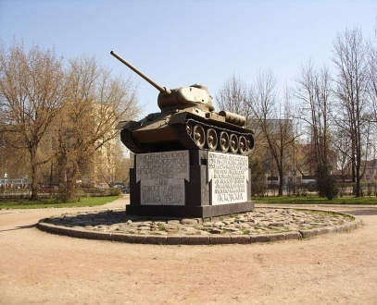
Танк Т-34.
Танк установлен в памятном для города месте. Место связано с началом форсирования реки Великой бойцами 128-й стрелковой дивизии 3-го Прибалтийского фронта 23 июля 1944 года. В этот день Псков был освобожден от немецко-фашистских оккупантов.
Боевой танк Т-34 символизирует воинскую славу танкистов, которые участвовали в освобождения Пскова. Направление ствола танка символическое, оно указывает движение советских войск.
На настоящее место у моста «Советской Армии» танк был установлен 23 июля 1974 года. Прежде он стоял на пересечении Октябрьского проспекта и улицы Вокзальная.

Slide 14
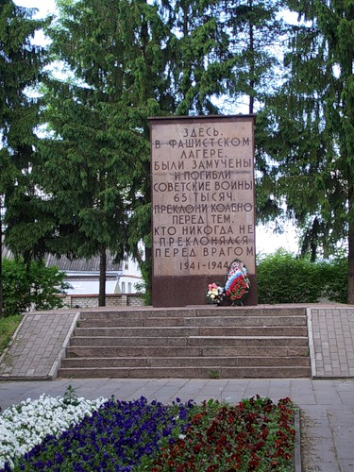
Псков памятник жертвам концлагеря
В нашем микрорайоне Кресты в годы войны находился концлагерь
65 тысяч человек были зверски замучены здесь

Slide 15
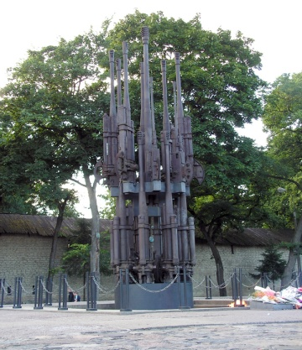
Вечный огонь
Вечный огонь у могилы Неизвестного солдата на пл. Победы
23 июля 1974 г.
авторы
Смирнов В. П., Катаев Л. Н., Васильковский В. 0., Бутенко П. С.

Slide 16
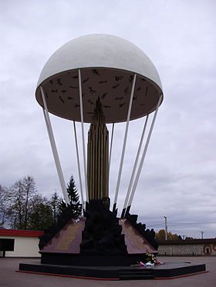
Памятник 6-ой роте в Черёхе
В разгар Второй чеченской кампании, 29 февраля 2000 года, в Аргунском ущелье, на высоте 776 произошло боестолкновение между крупными силами отступавших из окружения чеченских сепаратистов и отрядом российских десантников, составленным преимущественно из 6-й роты 2-го батальона 104-го парашютно-десантного полка 76-й Псковской дивизии. В ходе отчаянного сражения оборонявшиеся проявили массовый героизм, но силы были слишком неравны. Почти все десантники погибли.
Драматический ход и итог боя вызвали существенный резонанс в российском обществе. За этот подвиг 22 гвардейца (из них 21 посмертно) были удостоены звания Героя России, 69 солдат и офицеров 6-й роты награждены орденами Мужества (63 из них — посмертно). В конце июля 2000 года президент Российской Федерации В.В. Путин распорядился установить в Пскове памятник геройски погибшим воинам

Slide 17
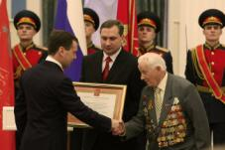
Стела «Псков – город воинской славы»
22 июля на площади Победы в Пскове состоялось торжественное открытие стелы «Псков- город воинской славы». В церемонии открытия приняли участие руководители области и города, ветераны, военные, священники, дети.
Для приглашенных на открытие ветеранов была установлена трибуна, на которую их провожали школьники и воспитанники клуба «Патриот», настойчиво предлагая помочь. К чести нашим ветеранам, многие в помощи не нуждались. Необычная для Пскова жара превратила церемонию в испытание, которое все присутствующие достойно перенесли. Руководитель клуба «Патриот» Анатолий Мультах шутя приговаривал: «Ветераны, седые наши, проходите пожалуйста на трибуну. Да, в самое пекло».

Slide 18
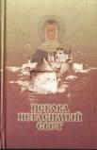
Источники
www.wikipedia.org
www.pskovgorod.ru
Звучали стихи из сборников Псковских поэтов:
В.Алексеева
Н.Лаврецовой
В. Мухина
и
В.Высоцкого
www.fotki.yandex.ru

Slide 19
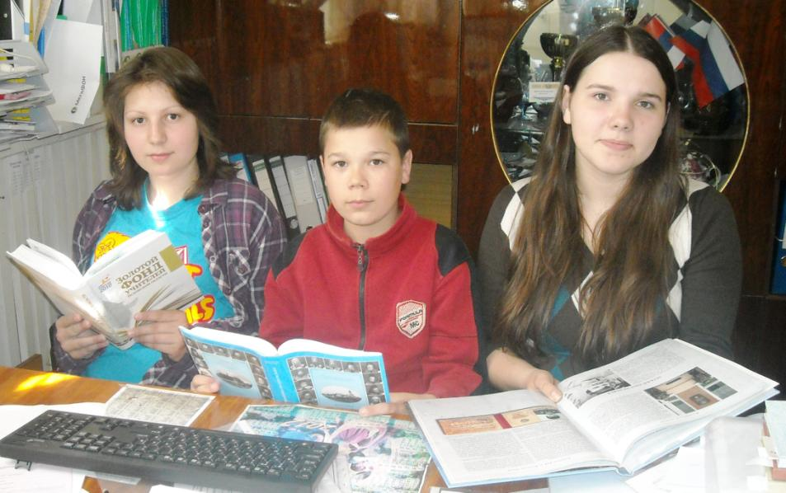
Готовили презентацию
Буга Виола
Сергеев Павел
Сухаревская Дарья

